Slide 1
第二章 数据的机器级表示和处理

Slide 2
主要内容
2.1 数制和编码
2.2 数值数据的机内表示
2.3 字符数据的机内表示

Slide 3
什么是数据的表示？
/*---sum.c---*/
int sum(int a[ ], unsigned leng)
{
int i，sum = 0;
for (i = 0; i <= leng–1; i++)
sum += a[i];
return sum;
}
数据的表示
数据的运算
如果程序处理的是图像、视频、声音、文字等数据，那么，
（1）如何获得这些数据？
（2）如何表示这些数据？
（3）如何处理这些数据？
/*---main.c---*/
int main()
{
int a[1]={100};
int sum; sum=sum(a,0);
printf(“%d”,sum);
}

Slide 4
一、计算机系统层次中的编码任务
例
C语言（高级编程语言）中，整型数据按长度分为short、int、long；按有无符号分为有符号整数int和无符号整数unsigned int。
汇编语言（ISA层）中，整型数据按长度分为BYTE、WORD、DWORD等类型。汇编语言中的数据本身只考虑编码的长短，不考虑有无符号。这也是ISA以下的硬件层的整型数据的编码方案。（暂称ISA层中的一个编码为一个码点）。
可以采用补码、原码等编码方案，将高级编程语言中的有符号整数，映射为ISA层中指定长度的码点。

Slide 5
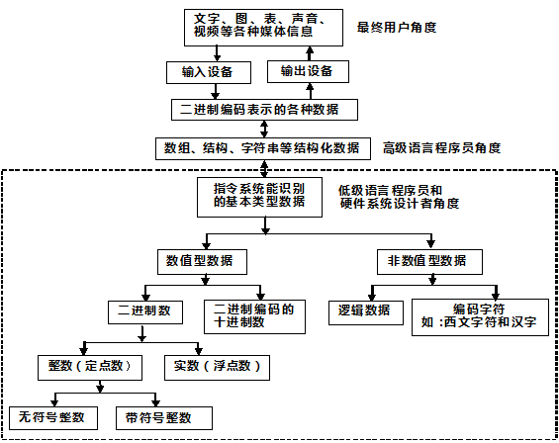
对连续信息采样，以使信息离散化
对离散样本用0和1进行编码
二、外部信息与内部数据的转换
各类数据之间的转换关系
定点运算指令
逻辑、位操作或字符处理指令
浮点运算指令

Slide 6
二、外部信息与内部数据的转换
外部形式：数值、文字、图、声音、视频等
算法： 图、表、树、队列、矩阵等
程序员： 数组、结构、指针、实数、整数、布尔数、
字符、字符串等
ISA： 整数、浮点数、位串等。
（汇编语句中，操作数的类型由指令决定，只看操作数的话，则只有“码点”）
在从不同的角度和层次来看，数据有不同的形态

Slide 7
三、数据存储的基本形式
内存条：用来存放程序和数据的装置
C 语 言： char、short、int、double
对应长度： 1个、 2个、 4个、8个字节
字节 字 双字 四字
汇编语言： byte word dword qword

Slide 8
1.存储容量单位
KB：2^10字节
MB：2^20字节
GB：2^30字节
TB：2^40字节
PB：2^50字节

Slide 9
2.主存的编址方式
00012340H
主存的基本存储单位是位（BIT）
字节是最小的寻址单位
00012341H
00012342H
00012343H
F 8
00012344H
每一个字节都有一个地址
1 1 1 1 1 0 0 0
00012345H
00012346H
F 8 H
00012347H
8个位组成一个字节 BYTE
00012348H
物理地址
(Physical
Address
, PA)
是唯一的
00012349H
0001234AH
Q: 1M字节内存，地址编码需要多少二进制位？
Q:32位地址对应的内存大小可达到多大？
0001234BH
0001234CH
0001234DH
0001234EH
0001234FH
00012350H

Slide 10
2.主存的编址方式
00012340H
主存的基本存储单位是位（BIT）
00012341H
00012342H
字节是最小的寻址单位
00012343H
00012344H
F 8
00012345H
1 1 1 1 1 0 0 0
00012346H
F8H
04H
56H
12H
00012347H
8个位组成一个字节 BYTE
00012348H
00012349H
0001234AH
字地址是这2个字节中低字节的地址
两个相邻的字节组成一个字WORD
0001234BH
0001234CH
0001234DH
0001234EH
0001234FH
00012350H

Slide 11
2.主存的编址方式
Q1:两个黄色的字节组成的字的地址是多少？
字中的内容又是多少？
00012340H
00012341H
字数据的存放形式:
低8位在低字节；
高8位在相邻的高字节中。
00012342H
00012343H
00012344H
00012345H
PA:00012346H
DATA: 04F8H
00012346H
F8H
04H
56H
12H
00012347H
04H
00012348H
56H
00012349H
Q2:红色的呢？
0001234AH
Q3:将5678H存放到地址为1234D的字单元中。
0001234BH
PA:00012347H
DATA: 5604H
0001234CH
0001234DH
0001234EH
0001234FH
00012350H

Slide 12
2.主存的编址方式
地址为12346H
的双字是：
44434241H
即(00012346H) =
44434241H
00012340H
00012341H
00012342H
双字
四个连续的字节组成
其地址为四个字节中的最低字节的地址。
00012343H
00012344H
00012345H
地址为12346H
的字是：
4241H
即(00012346H) =
4241H
00012346H
41H
42H
43H
44H
00012347H
00012348H
00012349H
0001234AH
0001234BH
地址为12346H
的字节是：
41H
即(00012346H) =
41H
0001234CH
0001234DH
0001234EH
0001234FH
00012350H

Slide 13
2. 主存的编址方式
数据存储方法有两种
小端存储（Little Endian）
大端存储（Big Endian）
Intel x86 系列采用小端存储方式
在小端存储方式中，最低地址字节中存放数据的最低字节，最高地址字节中存放数据的最高字节。按照数据由低字节到高字节的顺序依次存放在从低地址到高地址的单元中。
大端存储方式与小端存储方式相反。

Slide 14
3.数据地址的类型及转换
给定一个地址后，可以根据该地址取一个字节、一个字、一个双字……
取多少字节的数据，取决于地址类型。
以 … 为字节地址
以 … 为字地址
以 … 为双字地址

Slide 15
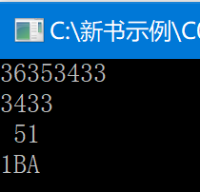
3. 数据地址的类型及转换
程序运行结果是什么？为什么？
char s[10];
strcpy(s,”1234567”);
printf(“%x \n”, *(long *)(s+2));
printf(“%x \n”, *(short *)(s+2));
printf(“%d \n”, *(char *)(s+2));
*(int *)(s+1)=16706;
printf(“%s \n”,s);
31H
32H
33H
34H
35H
36H
37H
00H
地址 小
s
地址 大
关键词：地址类型转换
t2.c

Slide 16
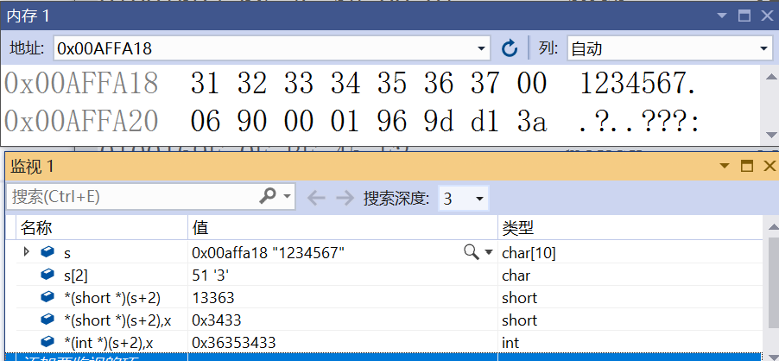
3. 数据地址的类型及转换
char s[10];
strcpy(s,”1234567”);
在调试窗口，观察地址类型转换后取数的结果

Slide 17
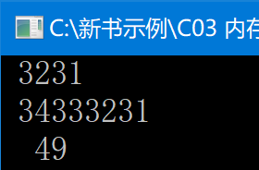
3. 数据地址的类型及转换
#define _CRT_SECURE_NO_WARNINGS
#include <iostream>
union test {
char s[10];
char c;
short x;
int y;
}temp;
int main()
{ strcpy(temp.s, "1234567");
printf(" %x \n", temp.x);
printf(" %x \n", temp.y);
printf(" % d \n", temp.c);
return 0;
}
31H
32H
33H
34H
35H
36H
37H
00H
小地址
s
大地址
工程：union_type.c

Slide 18
4. 码点空间
针对一个位数为n的存储单元：
将其一个特定的状态称为一个“码点”
将其所有的状态的集合，称为其“码点空间”
每个码点可以用一个n位二进制数表示
为了书写阅读方便，这个二进制数也可以用一个对应的16进制数表示，或对应的10进制数表示。

Slide 19
4. 码点空间
存储单元的状态数目：
1 bit的存储，提供 2^1 = 2个不同状态
1 byte (8 bit)的存储，提供 2^8 = 256个不同状态
1 word (16 bit)的存储，提供 2^16 = 65536个不同状态
1 dword (32 bit)的存储，提供 2^32 = 4294967296个不同状态
n bit的存储，提供 2^n 个不同的状态

Slide 20
4. 码点空间
例如：一个16位的存储单元，其“码点”为：
二进制 | 十六进制 | 十进制
0000 0000 0000 0000 | 0000H | 0
0000 0000 0000 0001 | 0001H | 1
…… | ……
1010 1011 1012 1013 | 0ABCDH | 43981
……
1111 1111 1111 1111 | 0FFFFH | 65535

Slide 21
5. 码点的语义和映射
从ISA的层次来理解：
存储单元的“码点”的编码，只是为了区分存储单元的不同状态。
存储单元的“码点”的编码，不具有语义上的含义。
存储单元的“码点”，需要从软件层次出发，可以和上层软件语言中的语义数值进行一一对应。例如一个“码点”，进行对应后，可以表示一个整数、一个正数、一个负数、一个浮点数、或一个字符。
对存储单元的语义的指定，是依靠在指令中，使用不同的操作符实现的。例如：
IMUL %AX; 有符号乘法，将AX看作有符号数
MUL %AX； 无符号乘法，将AX看作无符号数

Slide 22
6. 码点的语义和映射
char t1[5] = { 48,49,127,129,0 };
short t2[5] = { 48,49,32767, 32769,0 };
int t3[5] = { 48,49,0x12345678,0x11223344,0 };
(gdb) display &t1
2: &t1 = (char (*)[5]) 0xffffd047
(gdb) display &t2
5: &t2 = (short (*)[5]) 0xffffd026
(gdb) display &t3
6: &t3 = (int (*)[5]) 0xffffd030
(gdb) x /40xb &t2
0xffffd026:0x30 0x00 0x31 0x00 0xff 0x7f 0x01 0x80
0xffffd02e:0x00 0x00 0x30 0x00 0x00 0x00 0x31 0x00
0xffffd036:0x00 0x00 0x78 0x56 0x34 0x12 0x44 0x33
0xffffd03e:0x22 0x11 0x00 0x00 0x00 0x00 0x00 0x00
0xffffd046:0x00 0x30 0x31 0x7f 0x81 0x00 0x00 0x8b
Notes:
观察数据的存放结果

Slide 23
6. 码点的语义和映射
char t1[5] = { 48,49,127,129,0 }; sto.c
short t2[5] = { 48,49,32767, 32769,0 };
int t3[5] = { 48,49,0x12345678,0x11223344,0 };
int * pt1 = t1; // 警告: 从“char *”到“int *”的类型不兼容
int q = *pt1;
(gdb) display &t1
1: &t1 = (char (*)[5]) 0xffffd047
(gdb) display pt1
2: pt1 = (int *) 0xffffd047
(gdb) display /x q
3: /x q = 0x817f3130
(gdb) display &q
4: &q = (int *) 0xffffd020
(gdb) display /x t1
5: /x t1 = {0x30, 0x31, 0x7f, 0x81, 0x0}
(gdb) display &pt1
7: &pt1 = (int **) 0xffffd01c
(gdb) x /10xb 0xffffd01c
0xffffd01c:0x47 0xd0 0xff 0xff 0x30 0x31 0x7f 0x81（此处是q的值）
0xffffd024:0x20 0x6f
int * pt1 = (int *)t1;
Notes:
观察数据的存放结果

Slide 24
四、编码方案
将语义数据和“码点”进行映射，即对数据进行编码。不同的映射方案，即不同的编码。
补码
原码
BCD码
浮点数编码
ASCII码
GBK码
Unicode码

Slide 25
主要内容
2.1 编码和数制
2.2 数值数据的机内表示
2.3 字符数据的机内表示

Slide 26
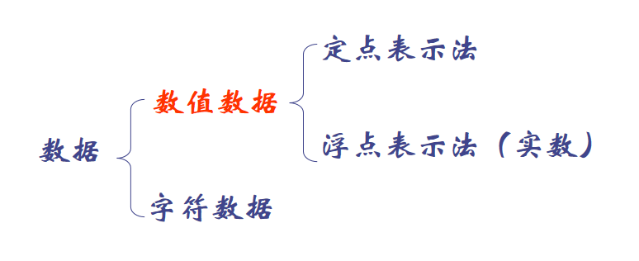
2.2. 数值数据的机内表示

Slide 27
一、有符号整数
一个包含正负整数的集合，例如字长是8时，表数范围是： {-128, -127, …, 0, …, 127}。
C语言中short、int、long类型表示的整数。
有符号数一般用补码表示

Slide 28
一、有符号整数
1.正数的补码:
它本身的二进制数，最高位一定为0。
如：45用8位补码表示：0010 1101
2.负数的补码:
负数X的补码 = 2^n - |X|，其中n为字长。（最高位为1，表示负数）。
如：n = 8时，-45的补码为：1101 0011（256-45=211）。
简单方法：负数X的补码 = |X|的二进制数取反 + 1。
正数的补码是其本身；
负数的补码：先求其相反数的补码，然后对该
补码的二进制逐位求反，最后加1。

Slide 29
一、有符号整数
设 n =16, — 69DA H 的补码表示是多少？
[ -69DAH]补 ＝ 9 6 2 6 H
观察： 二进制数 0110 1001 1101 1010 B
逐位求反 1001 0110 0010 0101 B
它们的和： 1111 1111 1111 1111 B
对16进制数的直接求反方法：
6 9 D A H
设 n =32, —69DAH 的补码表示是多少？
+
? ? ? ?
(9625 H)
F F F F H
FFFF9625H
一个二进制数的补码表示中，其最高位（即符号位）向左扩展若干位后，得到的仍然是该数的补码。

Slide 30
一、有符号整数
设 n =16, — 69DA H 的补码表示是多少？
[ -69DAH]补 ＝ 9 6 2 6 H
6 9 D A H
+
? ? ? ?
(9625 H)
F F F F H
6 9 D AH + 9 6 2 5 H＝ F F F F H
6 9 D AH + 9 6 2 5 H +1 = 10000 H = 2¹⁶
6 9 D AH + [ -69DAH]补 = 2^{n} (n=16)
[ -69DAH]补 = 2^{n} - 6 9 D AH
Notes:
用圈圈来表示：瞬时针转表示正；逆时针转表示负；

Slide 31
3．补码的表示范围
字长为 n 的补码表示范围：
-2^(n-1) ～ +2^(n-1) - 1
n = 8时，-128 ～ 127 或 –2^7 ～ 2^7 - 1
n = 16时，-32768 ～ 32767 或 –2^15 ～ 2^15 -1
(码点的一半表示负数，一半表示正数；0看做正数）

Slide 32
4．补码的运算特点
补码的加法
[m + n]补 = [m]补 + [n]补
相反数的补码：-n的补码，等于对 n 的补码进行求补运算:
[-n]补 = [n]补 -> 求补
补码的减法 ：减去一个数n(的补码)，等于加上n的相反数(的补码):
[m - n]补 = [m]补 + [-n]补

Slide 33
二、无符号整数
一个只包含正整数的集合，例如 {0, 1, 2, …, 255}
C语言中unsigned short, unsigned int, unsigned long类型表示的无符号整数
无符号数用原码表示

Slide 34
原码的表示范围
字长为 n 的原码表示范围：0 ～ 2^n - 1
例：
n = 8 时，0 ～ 255
n = 16 时，0 ～ 65535

Slide 35
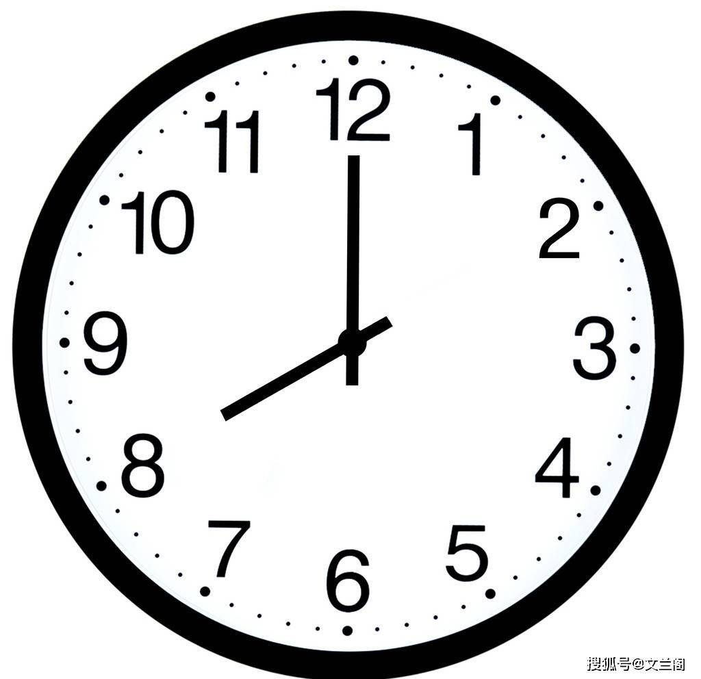
有符号数与无符号数
8001H 当无符号short数 ，是 32769
当有符号short数 ，是 -32767
为什么一个数，能当有符号看，也可以当成无符号数看？这两个数之间有什么关系？
8 点， 也可视为 到 0点 差 4个小时
12点 即 0 点
从 0 出发，顺时针走 8 格
从 0 出发，逆时针走 4 格
对时钟：[ -4 ]补 = 12 -4 = 8

Slide 36
有符号数与无符号数
有符号数（补码表示）的大小比较
设 n = 16, 试比较：
5678H vs 7345H ?
5678H vs 8345H ?
3271H vs 0A521H ?
0A521H vs 0B521H ?

Slide 37
有符号数与无符号数
有符号数（补码表示）的大小比较
0
FFFFH
1
最大负数
5678H < 7345H
5678H > 8345H
3271H > 0A521H
0A521H < 0B521H
最大正数
最小负数
8000H
7FFFH

Slide 38
有符号数与无符号数
设 n=8, 有一个数 M,
1 1 1 1 1 1 1 1
Question: 若将其看成一个数的补码，它表示的什么数？
-1
Question: 如果M作为无符号数，它表示的是多少？
255
Question: 到底将它看成什么数呢？
Answer: 这取决于访问该单元的指令。看一个C程序

Slide 39
有符号数与无符号数
#include <stdio.h>
void main()
{
short x;
unsigned short y;
x= -1; // x=65535
y= -1; // y=65535
printf("%d %d\n", x, y);
}
结果是：
-1 65535

Slide 40
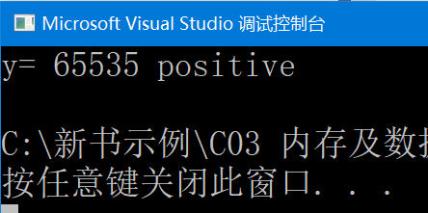
有符号数与无符号数
#include <stdio.h>
void main()
{
short x;
unsigned short y;
x = -1; y = -1;
if (x > 0)
printf("x = % d positive\n", x);
if (y > 0)
printf("y = % d positive\n", y);
}
结果？
把一个数当有符号数看，还是无符号数看？

Slide 41
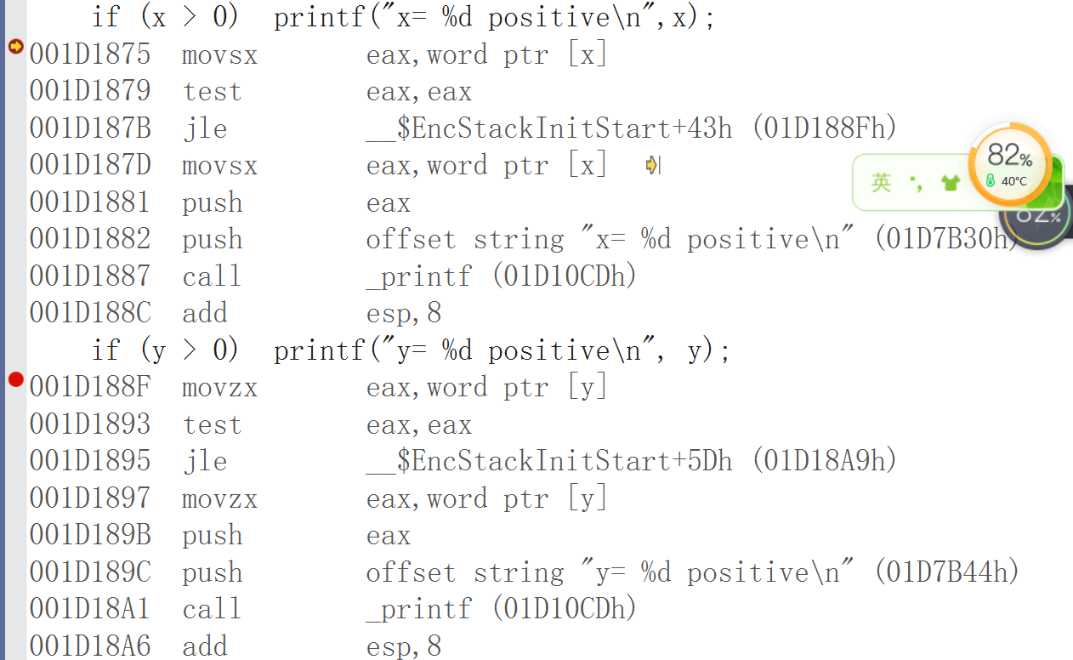
有符号数与无符号数

Slide 42
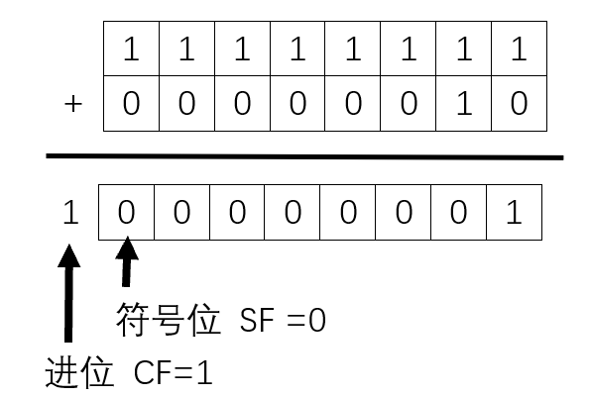
再谈标志寄存器
1、符号标志 SF (Sign Flag)
运算结果的最高二进制位为1，则SF=1，否则SF=0
2、零标志 ZF (Zero Flag)
运算结果为0，则 ZF＝1，否则 ZF＝0
3、进位标志 CF (Carry Flag)
运算时从最高位向前产生了进位（或借位），
则CF=1；否则 CF=0。
MOV $0FFH, %AH
ADD $2, %AH
(AH) = 1

Slide 43
再谈标志寄存器
溢出标志设置的直观理解
01
80
CC
CC
03
00
CC
FE
7F
CC
CC
Z=
-32767
(8001H)
#include <stdio.h>
int main()
{
short x, y, z;
x = 32766; // 7FFEH
y = 3;
z = x + y;
printf("%d %d %d \n", x, y, z);
return 0;
}
y=3
(0003H)
x=
32766
(7FFEH)
32766 3 -32767

Slide 44
再谈标志寄存器
溢出标志设置的直观理解
溢出：两个正数相加，结果为负。
两个负数相加，结果为正。
Question : 对于减法运算呢？
A: 若被减数与减数的最高位同时为1，或为0，
则OF一定为0，即决不会溢出。
若被减数与减数的最高位不同，差的最高位与
被减数的最高位不同，则可能产生溢出OF=1;否则OF=0.

Slide 45
再谈标志寄存器
已知 8 位二进制数X1,X2的值，求[X1]补＋[X2]补，
并指出执行该运算后,SF,ZF,OF,CF各是多少？
X1 = + 110 0101B X2= - 101 1101B
[X1]补＝
0110 0101 B
-x2 = 0101 1101 B
求反 1010 0010 B
加1 1010 0011 B
[X2]补＝ 1010 0011 B
+ 1 0000 1000 B
SF =
ZF =
OF =
CF =
0
101 + ( - 93) = 8
0
0
1

Slide 46
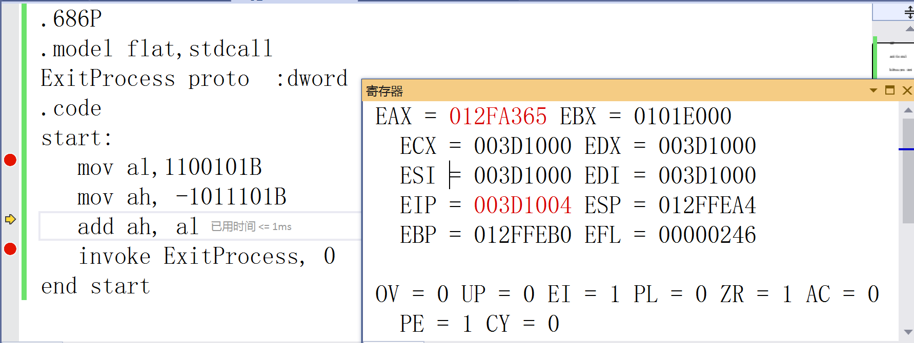
再谈标志寄存器
OV：溢出位 UP:方向标志位 EI：中断标志位
PL：符号标志位 ZR：零标志位 AC：辅助标志位
PE：奇偶标志位 CY：进位标志位
T5.asm

Slide 47
三、浮点数
二进制小数：
± (a^{n}2^{n} + ⋯ + a¹2¹ + a⁰2⁰ + a⁻¹2⁻¹ + ⋯ + a^{−m}2^{−m} + ⋯)
例如：
1.25 = 1.01B；

Slide 48
1.规格化数据
± 1.XXXXB * 2^n
科学表示法：小数点左边恒为1
要素：
正负号
尾数 XXXX
指数 n
指数：以2为底的指数，指数值可以为正或负。
只要对尾数和指数分别编码，就可表示一个浮点数(即：实数)

Slide 49
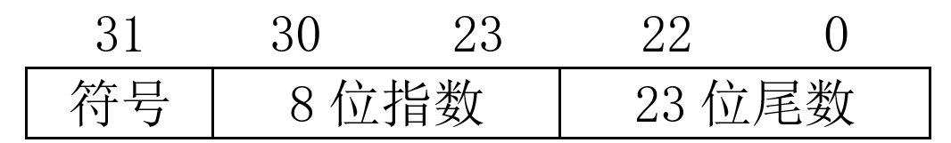
2.浮点数据在机内的表示形式
单精度浮点数
float
符号位：0表示正数，1表示负数
指 数：采用“移码”来表示。单精度移 7F
-126D -> 00000001B
127D -> 11111110B
尾 数：用原码表示
1.25 = 1.01B = 1.01*2⁰；
0 0111 1111 010 00000000000000000000 B
对应的4个字节内容为： 3f a0 00 00

Slide 50
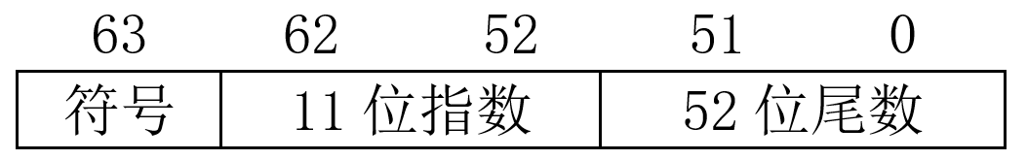
2.浮点数据在机内的表示形式
双精度浮点数
double
符号位：0表示正数，1表示负数
指 数：采用“移码”来表示。双精度移 3FF
-1022D -> 000 0000 0001B
1023D -> 111 1111 1110B
double d1=1.25；
0 011 1111 1111 0100 0000 ……
对应的8个字节内容为：3f f4 00 00 00 00 00 00

Slide 51
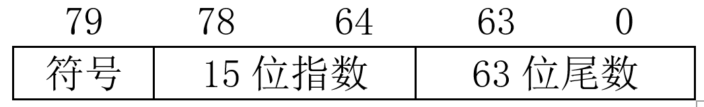
2.浮点数据在机内的表示形式
单精度浮点数
float
双精度浮点数
double
高精度浮点数
long double
符号位：0表示正数，1表示负数
指 数：采用“移码”来表示。
单精度移 7F 双精度移 3FF
高精度移 3FFF

Slide 52
单精度浮点数示例
尾数：规格化数据中，尾数值为 1.XXXX
例：
float d1 = -0.75；
(-0.75) = -0.11B = - 1.1B * 2^-1
符号位：1
指数：n – 127 = -1， n = 126 = 0111 1110B
尾数：1B
d1的二进制表示：1 0111 1110 1000 0000 0000 0000 0000 000B
对应的4字节内容：BF F4 00 00H

Slide 53


2.浮点数据在机内的表示形式
单精度浮点数
float
规格化数据： ±1.XXXX*2^{n} B
单精度浮点指数范围：-126 至 127
指数移码+ 7F， 取值为 01 —— 254
Q：数值 0、接近于 0 的很小的数，怎么表示？
将指数调整到表示范围内
指数表示为 0, 小数非 0
非规格化数据

Slide 54
2. 浮点数据在机内的表示形式
规格化数据： ±1.XXXX*2^{n} B
非规格化数据：接近于 0 的很小的数
0.0000 0000 0000 0000 0000 001 *2⁻¹²⁷
数字 0：指数为0，尾数为 0. 有 +0、 -0
特殊数值：指数全1，尾数为0，符号：0 +∞
指数全1，尾数为0，符号：1 -∞
指数全1，尾数非0，符号：0/1 非数值。
对-1开平方，其结果就是非数值；
非数值也可以用于表示未初始化的数据。
+∞：是数值，但数据超出了最大的表示范围

Slide 55
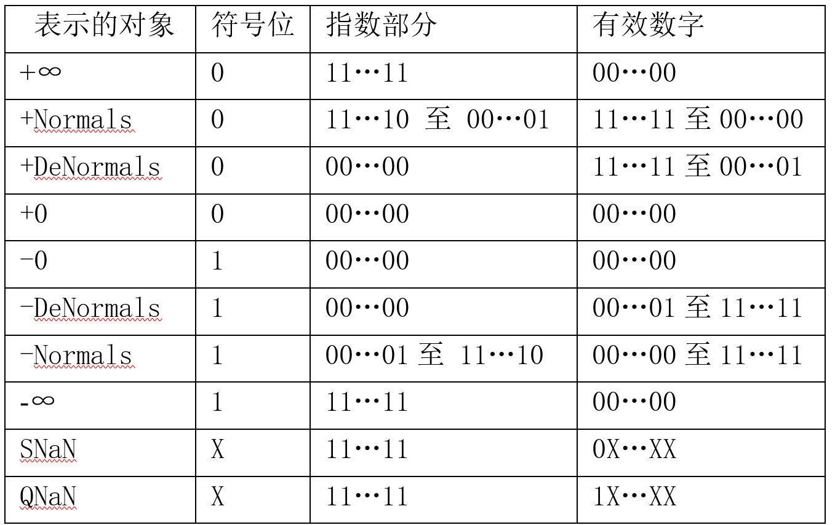
2. 浮点数据在机内的表示形式

Slide 56
2.浮点数据在机内的表示形式
Q：为什么指数使用移码表示，而不是补码表示？
在加法运算时，要对阶，用无符号数比较、移位更简单。
Q：为什么规格化时，用 ±1.XXXX*2^{n} B ，
而不是 ±0.1XXXX*2^{n} B ？
能够保存更多的有效位数，指数的表示范围也更大。

Slide 57


“Father”of the IEEE 754 standard
直到80年代初，各个机器内部的浮点数表示格式还没有统一
因而相互不兼容，机器之间传送数据时，带来麻烦
1970年代后期, IEEE成立委员会着手制定浮点数标准
1985年完成浮点数标准IEEE 754的制定
This standard was primarily the work of one person, UC Berkeley math professor William Kahan.
www.cs.berkeley.edu/~wkahan/
ieee754status/754story.html
Prof. William Kahan
Notes:
In the late 1970s, IEEE set up a committee to standardize floating-point arithmetic. The goal was not only to permit floating-point data to be exchanged among different computers but also to provide hardware designers with a model known to be correct. The resulting work led to IEEE Standard 754 which was finished in 1985. Nowadays, most computers use IEEE 754 standard to represent floating-point numbers. This standard was primarily the work of one person, UC Berkeley math professor William Kahan. People call him the father of the IEEE 754 standard. Because of his contribution to the standard, he won ACM Turing Award in 1989. This is the highest prize in computation field, It’s equivalent to Nobel Prize.

Slide 58
四、BCD码
用二进制数来表示十进制数，80X86提供直接处理BCD码的指令。
如： 98 = 1001 1000 ——BCD码
压缩BCD码：9781 = 1001 0111 1000 0001
非压缩BCD码：9781 = 00001001 00000111 00001000 00000001

Slide 59
主要内容
2.1. 编码和数制
2.2. 数值数据的机内表示
2.3. 字符数据的机内表示

Slide 60
2.3. 字符数据的机内表示
字符编码：字符集到“码点空间”的映射

Slide 61
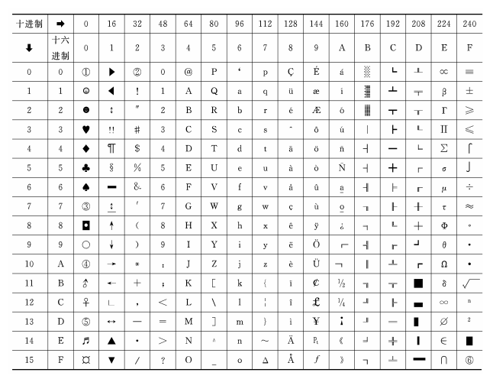
一、西文字符的编码
西文字符采用ASCII码表示

Slide 62
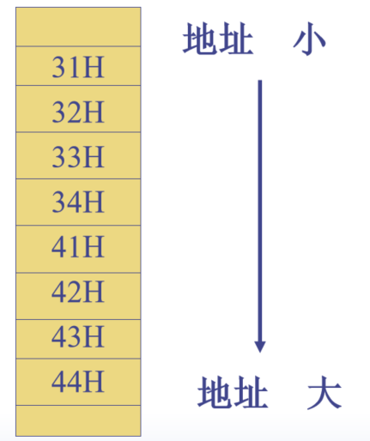
二、字符串的存放
字符串”1234ABCD”的存放结构

Slide 63
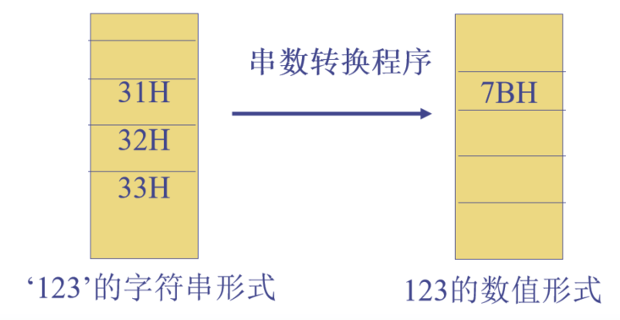
二、字符串的存放
例：在键盘上输入123。计算机中得到是什么呢？
若要使用其作数值运算，如何处理呢？

Slide 64
三、汉字字符的编码
1. 汉字字符集
2. 汉字字符的编码
GBK
Unicode

Slide 65
作业：
1. 设以下各数均为有符号数的补码表示， 前2对为16位二进制数， 后2对为8位二进制数， 请比较它们的大小：
0x327与0xA521 0x8000与0xAF3B 0x72与0x31 0x80与0x32
2. 如果将以上各对数均看做无符号数，请再比较它们的大小。
3. 已知8位二进制数x1和x2的值，求[x1]补 + [x2]补，并指出结果的符号， 判断是否产生了溢出和进位。
（1）x1 = + 0110011b，x2 = +1011010b
（2）x1 = - 0101001b，x2 = -1011101b
（3）x1 = + 1100101b，x2 = -1011101b
4. 书P83 第23题, P79 第6题

